Slide 1

Veuillez éteindre votre téléphone s’il vous plaît
Notes:
Merci de m’avoir donner la parole, cher membre des jurys , les personnes ici présent, Bonjour

Slide 2



UNIVERSITE DE FIANARANTSOA
ECOLE NATIONALE D’INFORMATIQUE
Mémoire de fin d’études pour de l’obtention du diplôme de licence Professionnelle en Informatique
Mention : Informatique
Parcours : Informatique Générale
Intitulé :
CONCEPTION ET REALISATION D’UNE PLATEFORME WEB POUR LA COMMUNICATION ET L’EDUCATION
AU SEIN DE
LA FACULTE DES SCIENCES FIANARANTSOA
Présenté par RASOLOFONIAINA TSIHEJE Marie Mickaelio
Année-Universitaire : 2022 - 2023
Notes:
Je suis honoré de me tenir devant vous aujourd'hui pour présenter mon mémoire.

Slide 3
REMERCIEMENTS
Notes:
Rehefa vita ny remerciement vao miteny an’ito
"Après avoir exprimé mes sincères remerciements, entrons désormais de manière approfondie dans l'introduction de ce thème."

Slide 4
INTRODUCTION
Notes:
L'éducation, pilier fondamental de notre société, a subi une évolution numérique remarquable au cours des décennies écoulées, dévoilant de nouvelles opportunités d'apprentissage. Dans ce contexte dynamique, il devient impératif de mettre en place une plateforme éducative innovante afin de s'adapter de manière flexible aux évolutions des besoins des enseignants et des étudiants.

Slide 5
Plan
1
Présentations
2
Description du projet
3
Conception
4
Réalisation
5
Démonstration
Notes:
Afin d'explorer de manière approfondie le sujet, notre présentation sera organisée en cinq parties distinctes.

Slide 6
PRESENTATIONS
PARTIE I
01
Présentation de l’ENI
Présentation de LA FACULTE DES SCIENCES FIANARANTSOA

Slide 7
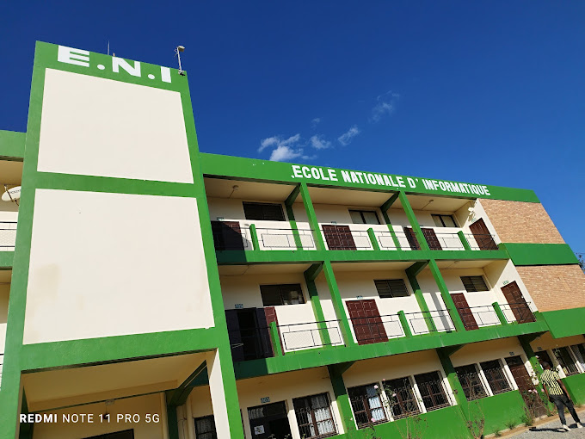
01
PRESENTATION DE L’ENI
ENI (Ecole Nationale d’Informatique)
Antaninarenina Tanambao
BP 1487 FIANARANTSOA (301)
Téléphones : 034 05 733 36 ou 033 42 302 02
Adresse mail : eni@eni-univ-fianar.mg.
Site : www.eni-univ-fianar.mg
Missions
Rattachée académiquement et administrativement à l’Université de Fianarantsoa, elle a pour mission de former des spécialistes informaticiens compétents et opérationnels de différents niveaux.
Notes:
L’Ecole Nationale d’Informatique, en abrégé ENI, est un établissement d’enseignement supérieur rattaché académiquement et administrativement à l’Université de Fianarantsoa. Le siège de l’Ecole se trouve à Tanambao-Antaninarenina à Fianarantsoa. L’adresse pour la prise de contact avec l’Ecole est la suivante : Ecole Nationale d’Informatique (ENI) Tanambao,

Slide 8
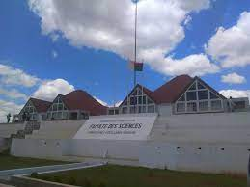
01
PRESENTATION DE LA FACULTE DES SCIENCES
FACULTE DES SCIENCES
Campus Universitaire Andrainjato Fianarantsoa
Adresse postale : 1264 – 301 Fianarantsoa
Téléphones : 034 27 931 75 ou 034 46 620 41
Adresse mail : facsciences@gmail.com
Site : www.facsciences-fianara.mg
Missions
La Faculté des Sciences est un département public au sein de l'Université de Fianarantsoa, offrant une gamme de formations à la fois orientées vers la recherche et professionnelles. Ces programmes se déclinent en diverses mentions et parcours spécialisés.
Notes:
La faculté des Sciences est un établissement public de l'université de Fianarantsoa.

Slide 9
DESCRIPTION DU PROJET
PARTIE II
02
Analyse de l’existant
Problématiques
Solutions
Objectif
Résultats attendus

Slide 10





02
Analyse de l’existant
Etudiants
Cours et devoirs
Cours et devoirs
Délégué
Professeurs
Cours et devoirs
Etudiants
Notes:
La gestion des activités académiques et administratives à la Faculté des Sciences est actuellement effectuée de manière manuelle. Les enseignants assurent la distribution des cours et des devoirs au délégué des classes, qui se charge ensuite de les transmettre à l'ensemble des étudiants.

Slide 11

02
Problématiques
Manque d’efficacité
Perte de temps
Communication limitée
Manque de traçabilité
Accessibilité limitée
Dépendance envers les délègues de classe
Obsolescence technologique
Notes:
Il semble y avoir plusieurs problématiques liées à l'organisation actuelle, notamment :
1. **Manque d'efficacité :** Le processus manuel de distribution des cours et des devoirs peut être inefficace, entraînant des retards et des erreurs potentielles. Cela peut également créer des obstacles à la communication entre les enseignants, les délégués de classe et les étudiants.
2. **Perte de temps :** La gestion manuelle des tâches administratives peut entraîner une perte de temps significative pour les enseignants, les délégués de classe et les étudiants. Il peut également entraîner des retards dans la correction et la remise des devoirs.
3. **Communication limitée :** Le recours à des tableaux d'affichage physiques pour les annonces importantes et les résultats des examens peut limiter la communication, en particulier si les étudiants ne fréquentent pas régulièrement ces tableaux.
4. **Manque de traçabilité :** La gestion manuelle ne permet pas toujours de suivre efficacement le statut des devoirs, des annonces ou des résultats d'examens. Cela peut compliquer la gestion des données et la prise de décision informée.
5. **Accessibilité limitée :** Les informations importantes étant affichées physiquement, les étudiants peuvent avoir du mal à accéder rapidement et facilement à ces informations. Cela peut être particulièrement préoccupant en cas d'urgence ou de besoin d'informations immédiates.
6. **Dépendance envers les délégués de classe :** Le processus actuel repose fortement sur les délégués de classe, ce qui peut entraîner des problèmes si ces personnes ne sont pas disponibles ou rencontrent des difficultés.
7. **Manque de sécurité des données :** Les données sensibles, telles que les résultats des examens, peuvent être exposées à des risques de perte ou de divulgation non autorisée lorsqu'elles sont gérées de manière manuelle.
8. **Obsolescence technologique :** En n'adoptant pas de solutions technologiques modernes, l'institution risque de rester en retard par rapport aux normes actuelles en matière d'enseignement et d'administration.
Pour résoudre ces problèmes, il pourrait être intéressant de considérer l'intégration de systèmes de gestion de l'information et de la communication (SIGC) ou de plateformes éducatives numériques pour automatiser et rationaliser les processus académiques et administratifs. Cela pourrait améliorer l'efficacité, la transparence et l'accessibilité tout en réduisant les risques liés à la gestion manuelle des données.

Slide 12

02
Solutions
Mise en place d’une plateforme éducative en ligne
Système de gestion des cours et devoirs électroniques
Communication numérique
Formation numérique
Notes:
Voici quelques propositions de solutions pour résoudre les problèmes détectés dans l'organisation actuelle de la Faculté des Sciences :
1. **Mise en place d'une plateforme éducative en ligne :**
- Utiliser des plateformes éducatives en ligne pour la distribution des cours, la soumission des devoirs et la communication entre enseignants, délégués de classe et étudiants.
2. **Système de gestion des devoirs électroniques :**
- Adopter un système électronique pour la soumission des devoirs, la correction en ligne et la remise rapide des résultats.
3. **Communication numérique :**
- Mettre en place des canaux de communication numériques pour les annonces importantes, les notifications et la diffusion des résultats d'examens.
4. **Système d'information académique intégré :**
- Mettre en place un système d'information académique intégré pour suivre les progrès des étudiants, la gestion des cours et les résultats d'examens.
5. **Utilisation d'un portail en ligne :**
- Créer un portail en ligne centralisé pour accéder à toutes les informations académiques, les annonces et les ressources pédagogiques.
6. **Formation au numérique :**
- Fournir une formation adéquate aux enseignants, délégués de classe et étudiants pour garantir une adoption efficace des nouvelles technologies.
7. **Sécurisation des données :**
- Mettre en place des mesures de sécurité appropriées pour protéger les données sensibles, en utilisant des systèmes de gestion de base de données sécurisés.
8. **Utilisation de tableaux de bord pour la gestion :**
- Implémenter des tableaux de bord numériques pour permettre aux administrateurs et aux enseignants de suivre efficacement le statut des activités académiques et administratives.
9. **Mobilité et accessibilité :**
- Assurer que les informations sont accessibles à partir de divers appareils (ordinateurs, tablettes, smartphones) pour garantir une accessibilité maximale.
10. **Transition progressive :**
- Mettre en œuvre ces changements de manière progressive pour minimiser la résistance au changement et permettre une adaptation en douceur.
En adoptant ces solutions, la faculté pourrait améliorer son efficacité opérationnelle, renforcer la communication, faciliter l'accès à l'information, et garantir une gestion plus sécurisée et traçable des données académiques et administratives.

Slide 13

02
Objectif
Cible : Faculté de Science Fianarantsoa
Dispenser des cours en ligne
Partage des ressources pédagogiques
Publication des annonces pertinentes
Soumission électronique des devoirs
Favoriser l’apprentissage continu
Eliminer les barrières géographiques
Formation continue
Notes:
Voici une série d'objectifs spécifiques liés à l'implémentation d'une plateforme éducative en ligne visant à instaurer un environnement interactif au sein de la Faculté des Sciences :
1. **Dispenser des cours en ligne :**
- Permettre aux enseignants de dispenser des cours en ligne, offrant ainsi aux étudiants la possibilité d'accéder à l'enseignement peu importe leur emplacement géographique.
2. **Partager des ressources pédagogiques :**
- Faciliter le partage de ressources pédagogiques telles que des documents, des vidéos et des présentations pour enrichir l'expérience d'apprentissage.
3. **Publication d'annonces pertinentes :**
- Offrir un espace centralisé pour la publication d'annonces importantes, assurant que les informations cruciales parviennent rapidement à tous les membres de la communauté éducative.
4. **Évaluation des progrès des étudiants :**
- Intégrer des outils d'évaluation en ligne pour permettre aux enseignants d'évaluer les progrès des étudiants de manière efficace.
5. **Accès équitable à l'éducation :**
- Promouvoir l'accès équitable à l'éducation en éliminant les barrières géographiques et en offrant une plateforme d'apprentissage en ligne accessible à tous les étudiants.
6. **Soumission électronique des devoirs :**
- Faciliter la soumission électronique des devoirs, simplifiant ainsi le processus de collecte, de correction et de remise des devoirs.
7. **Interaction étudiant-enseignant :**
- Encourager l'interaction entre étudiants et enseignants à travers des forums de discussion, des sessions de questions-réponses en ligne, et d'autres moyens de communication.
8. **Favoriser l'apprentissage continu :**
- Créer un environnement propice à l'apprentissage continu en offrant un accès permanent aux ressources éducatives et en encourageant la participation active des étudiants.
9. **Éliminer les barrières géographiques :**
- Réduire la dépendance à la présence physique en éliminant les barrières géographiques, permettant aux étudiants éloignés de participer pleinement aux cours.
10. **Communication transparente :**
- Favoriser une communication transparente en fournissant des canaux de communication clairs et accessibles entre enseignants, étudiants et personnel administratif.
11. **Suivi en temps réel :**
- Mettre en place des fonctionnalités de suivi en temps réel des progrès des étudiants, des activités de cours et des annonces importantes.
12. **Formation continue :**
- Offrir une formation continue aux enseignants et aux étudiants pour maximiser l'utilisation efficace de la plateforme et favoriser une transition réussie vers l'apprentissage en ligne.
En définissant ces objectifs, la faculté pourra créer un cadre clair pour la mise en œuvre réussie de la plateforme éducative en ligne, tout en favorisant une expérience d'apprentissage moderne, interactive et accessible.

Slide 14

02
Résultats attendus
Une plateforme Fonctionnelle
Amélioration de l’expérience d’apprentissage
Communication efficace
Adaptabilité et Scalabilité
Notes:
Une Plateforme Fonctionnelle : Une plateforme opérationnelle permettant aux enseignants de publier des cours, aux étudiants d'y accéder, de soumettre des devoirs, et de faciliter la communication.
✓ Amélioration de l'Expérience d'Apprentissage : Offrir un environnement en ligne interactif et accessible pour les étudiants, favorisant l'apprentissage continu. ✓ Communication Efficace : Faciliter la communication entre enseignants et étudiants via des annonces.
✓ Adaptabilité et Scalabilité : Concevoir une plateforme évolutive pour répondre à un nombre croissant d'utilisateurs et de besoins éducatifs.

Slide 15
CONCEPTION
PARTIE III
03

Slide 16
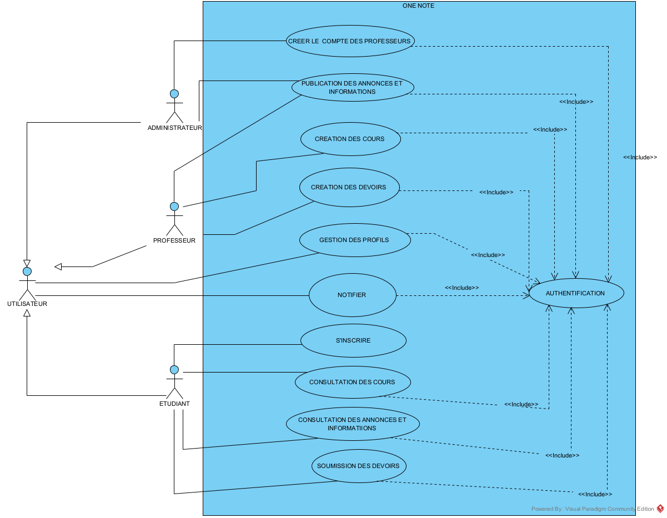
03
Diagramme de cas d’utilisation

Slide 17
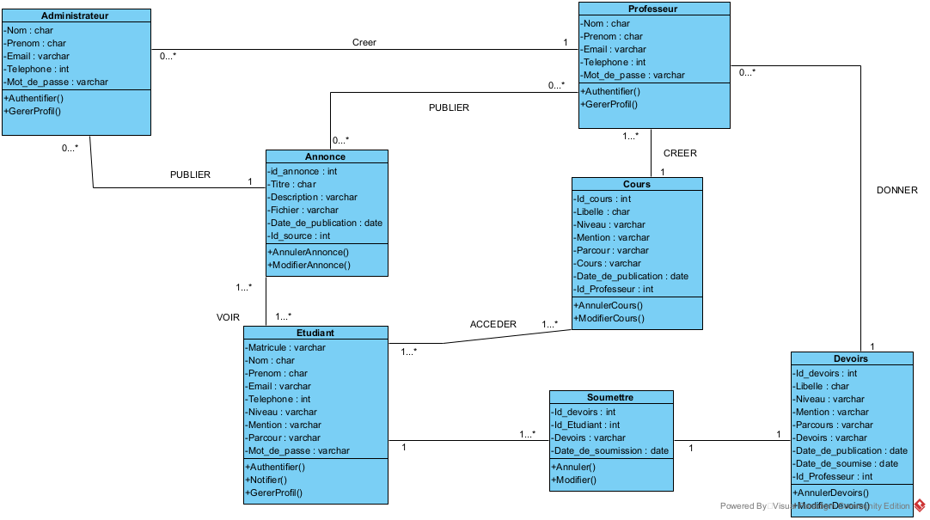
03
Diagramme de classe global

Slide 18
REALISATION
PARTIE IV
04
Notes:
Dans cette partie, je vais aborder les outils qu’on a utilisés lors du développement de la plateforme.

Slide 19





04
LISTES DES OUTILS
OUTILS
Notes:
-Nous avons opté pour l'utilisation de Visual Studio Code en tant qu'environnement de développement.
-Nous avons choisi Visual Paradigm pour la modélisation lors du processus de conception.
-Nous avons employé React.js pour élaborer l'interface utilisateur de notre plateforme.
-Nous avons utilisé Node.js du côté serveur pour rendre dynamique la génération du contenu de notre plateforme.
-Nous avons utilisé MySQL pour administrer la base de données.

Slide 20
DEMONSTRATION
PARTIE V
05

Slide 21
CONCLUSION
Notes:
En conclusion, la réussite d'un projet repose sur une conception solide et une organisation méticuleuse, surtout en alternance. Notre projet de création d'une plateforme éducative en ligne a été minutieusement élaboré en tenant compte des besoins essentiels des acteurs clés tels que l'administrateur, les enseignants et les étudiants. L'application a pleinement répondu à ces exigences fonctionnelles, transformant chaque spécification de l'analyse en modules intégrés accessibles selon les droits d'accès correspondants. Pour mener à bien ce projet, nous avons adopté la méthode 2TUP de conception avec le langage de modélisation UML, appuyé par les technologies Node.js et React.js, ainsi que la base de données MySQL. L'outil de modélisation VP-UML a également joué un rôle essentiel. Cette initiative confirme notre engagement envers l'amélioration de l'accès à l'éducation, l'amélioration de la qualité de l'apprentissage en ligne et la promotion de l'efficacité pédagogique.

Slide 22
Merci de votre attention
QUESTIONS ?
Notes:
Ma présentation touche à sa fin. Je suis à votre disposition pour répondre à vos questions ou pour accueillir vos éventuelles remarques. Merci infiniment de votre attention.
application web et plateforme web"
1. **Application Web :**
"Une application web, accessible via un navigateur, offre diverses fonctionnalités, allant de l'interactivité simple à des systèmes complexes, répondant à des besoins spécifiques et focalisée sur une fonction principale ou un ensemble de tâches connexes."
2. **Plateforme Web :**
"Une plateforme web, regroupant services, outils et applications interconnectés, constitue un environnement complet pour une variété d'activités, se différenciant des applications web par son ambition de fournir une gamme étendue de fonctionnalités destinées à soutenir divers processus liés à un domaine spécifique.«
Pourquoi plateforme web : Une plateforme web pourrait impliquer plusieurs fonctionnalités interconnectées, des services divers, et un environnement complet pour soutenir la communication et l'éducation.
D'autre part, une "application web" pourrait être plus orientée vers une fonction spécifique sans nécessairement offrir la même étendue de services interconnectés.
A quoi sert : La plateforme peut offrir des outils de communication efficaces, favorisant l'interaction entre les membres de la communauté éducative, que ce soit entre étudiants, enseignants, ou administrateurs.
La plateforme vise à améliorer la communication au sein de la communauté éducative de plusieurs manières :
1. **Centralisation de l'Information :** La plateforme agit comme un point central où toutes les informations importantes, telles que les annonces, les calendriers d'événements et les communications institutionnelles, sont regroupées et facilement accessibles.
2. **Forums de Discussion :** Elle offre des espaces de discussion et de forums dédiés, favorisant les échanges entre étudiants, enseignants et administrateurs. Ces forums peuvent servir à discuter de sujets académiques, de projets collaboratifs ou de questions administratives.
3. **Messagerie Intégrée :** La plateforme intègre un système de messagerie interne, permettant une communication directe entre les membres de la communauté éducative. Cela facilite les interactions rapides et personnalisées.
4. **Suivi des Activités :** Les enseignants peuvent utiliser la plateforme pour suivre les progrès des étudiants, fournir des commentaires et communiquer des mises à jour sur les performances académiques. De même, les étudiants peuvent accéder facilement à leurs résultats et aux retours des enseignants.
5. **Calendriers Partagés :** L'intégration de calendriers partagés facilite la coordination des événements, des examens et des dates limites de projet. Les utilisateurs peuvent synchroniser leurs calendriers personnels avec les événements institutionnels.
6. **Ressources Pédagogiques Centralisées :** La plateforme héberge des ressources éducatives centralisées, telles que des documents de cours, des vidéos et des présentations, rendant l'accès aux matériels d'apprentissage plus efficient.
7. **Notifications en Temps Réel :** Les notifications en temps réel avertissent les utilisateurs des mises à jour importantes, des nouvelles publications sur les forums ou de tout changement dans les horaires, assurant ainsi une communication proactive.
8. **Accessibilité Améliorée :** En étant en ligne, la plateforme améliore l'accessibilité de l'information, permettant aux membres de la communauté éducative d'y accéder depuis n'importe où et à tout moment.
En combinant ces fonctionnalités, la plateforme crée un écosystème numérique qui favorise la transparence, l'interaction et la collaboration au sein de la communauté éducative, contribuant ainsi à une communication plus efficace et harmonieuse.
La plateforme répond de manière ciblée aux besoins spécifiques des étudiants, des enseignants et des administrateurs de la manière suivante :
1. **Étudiants :**
- **Accès aux Ressources :** Les étudiants ont un accès facile aux ressources pédagogiques centralisées, telles que les documents de cours, les vidéos et les présentations, facilitant leur processus d'apprentissage.
- **Communication Interactif :** Des forums de discussion et des systèmes de messagerie intégrés permettent aux étudiants de poser des questions, de discuter de sujets académiques et de collaborer sur des projets, favorisant ainsi l'interaction.
- **Suivi des Progrès :** Les fonctionnalités de suivi des progrès leur permettent de surveiller leurs performances académiques, d'accéder à leurs résultats et de recevoir des commentaires personnalisés des enseignants.
2. **Enseignants :**
- **Gestion de Cours :** Les enseignants peuvent gérer efficacement leurs cours en téléchargeant des ressources, en créant des devoirs en ligne, et en suivant les progrès des étudiants.
- **Communication Directe :** La plateforme facilite la communication directe avec les étudiants à travers des messages privés, des forums de discussion et des annonces, renforçant ainsi la collaboration éducative.
- **Suivi des Étudiants :** Les fonctionnalités de suivi des étudiants permettent aux enseignants de suivre la participation, d'évaluer les performances et de fournir des retours précis.
3. **Administrateurs :**
- **Gestion Globale :** Les administrateurs peuvent gérer l'ensemble de la plateforme, y compris les autorisations d'accès, les mises à jour du système, et la gestion des utilisateurs, assurant ainsi une administration efficace.
- **Analyse des Données :** Des outils d'analyse intégrés permettent aux administrateurs de recueillir des données sur l'utilisation de la plateforme, les performances académiques, et d'autres métriques pertinentes.
- **Communication Institutionnelle :** La plateforme sert de canal pour les communications institutionnelles, telles que les annonces importantes, les calendriers d'événements et les informations administratives.
En intégrant ces fonctionnalités, la plateforme s'adapte aux rôles spécifiques des étudiants, des enseignants et des administrateurs, répondant ainsi à leurs besoins individuels et contribuant à un environnement éducatif plus efficace et collaboratif.
Pour aborder les préoccupations liées à la sécurité des données et à la confidentialité des utilisateurs, plusieurs mesures ont été mises en place dans la conception et la réalisation de la plateforme :
1. **Cryptage des Données :**
- Toutes les données transitant entre les utilisateurs et la plateforme, ainsi que celles stockées sur les serveurs, sont cryptées à l'aide de protocoles de sécurité avancés. Cela garantit la confidentialité des informations sensibles.
2. **Gestion des Identifiants de Connexion :**
- Les identifiants de connexion, tels que les noms d'utilisateur et les mots de passe, sont stockés de manière sécurisée en utilisant des méthodes de hachage robustes. Cette mesure renforce la sécurité des comptes utilisateur.
3. **Contrôle d'Accès :**
- Des systèmes de contrôle d'accès sont mis en place pour garantir que seuls les utilisateurs autorisés ont accès aux différentes parties de la plateforme. Les droits d'accès sont attribués en fonction des rôles (étudiants, enseignants, administrateurs).
4. **Audit et Suivi des Activités :**
- Des fonctionnalités de suivi des activités sont intégrées pour détecter toute activité suspecte ou non autorisée. Les journaux d'audit sont examinés régulièrement pour identifier d'éventuelles anomalies.
5. **Mises à Jour Régulières :**
- Les composants logiciels, y compris les frameworks et les bibliothèques, sont maintenus à jour régulièrement pour remédier aux vulnérabilités de sécurité connues. Les mises à jour du système d'exploitation et des applications sont appliquées dès qu'elles sont disponibles.
6. **Politiques de Mot de Passe Fort :**
- Les utilisateurs sont encouragés à créer des mots de passe forts et complexes. Des politiques de mot de passe strictes sont appliquées pour renforcer la sécurité des comptes.
7. **Formation en Sécurité :**
- Les utilisateurs sont informés des bonnes pratiques en matière de sécurité des données et de la confidentialité lors de l'utilisation de la plateforme. Des sessions de formation périodiques sont organisées pour sensibiliser les utilisateurs aux menaces potentielles.
8. **Sécurisation des Transmissions :**
- Les communications entre les utilisateurs et la plateforme sont sécurisées par des protocoles de chiffrement tels que HTTPS, garantissant que les données ne peuvent pas être interceptées pendant le transfert.
Ces mesures de sécurité sont constamment évaluées et mises à jour pour faire face aux évolutions des menaces potentielles. La protection des données sensibles et la confidentialité des utilisateurs demeurent une priorité absolue tout au long du cycle de vie de la plateforme.

